Slide 1

Android-App zur Passwortverwaltung

Slide 2
Inhalt
Motivation (Lukas)
Konzept (Michael)
Werkzeugeinsatz (Sebastian)
Demo (Lukas)
Reflexion (Nadine)
13.02.2015 | Software Engineering I | Nadine Feldmann, Lukas Huwe, Michael Kerkhoff, Sebastian Ochtrup

Slide 3
Motivation
13.02.2015 | Software Engineering I | Nadine Feldmann, Lukas Huwe, Michael Kerkhoff, Sebastian Ochtrup

Slide 4
Konzept
Zunehmender Gefahrenanstieg
Brute Force Angriffe sind durch eingeschränkten Schlüsselraum und zunehmende Rechenkapazität immer schneller
Rechenkapazität lässt sich schon heute durch Cloud Computing flexibel dazubuchen
Durch gezielte Angriffe erhöht sich das Risiko weiter (Wörterbuchangriff)
Untersuchungen haben ergeben, dass 40 % aller geschäftlich genutzten Passwörter in Wörterbüchern zu finden sind
Studie zeigt, dass konventionelle Passwort Manager Apps ausnahmslos in kurzer Zeit geknackt werden können
13.02.2015 | Software Engineering I | Nadine Feldmann, Lukas Huwe, Michael Kerkhoff, Sebastian Ochtrup
Notes:
Grundlage der Studie: 17 Apps
Innerhalb eines Tages geknackt

Slide 5
Konzept
Schwächen konventioneller Passwort Manager
Rückmeldung an den Angreifer zur Korrektheit des Passworts
Der Clou
Unabhängig der Korrektheit des Passworts werden die verwalteten Passwörter mit diesem Schlüssel entschlüsselt
So erhält der Angreifer keine Rückmeldung zur Korrektheit des Passworts und weiß nicht ob der Angriff erfolgreich war
13.02.2015 | Software Engineering I | Nadine Feldmann, Lukas Huwe, Michael Kerkhoff, Sebastian Ochtrup

Slide 6


Konzept
Passwort:
Top secret
Korrektes Passwort
13.02.2015 | Software Engineering I | Nadine Feldmann, Lukas Huwe, Michael Kerkhoff, Sebastian Ochtrup

Slide 7
Konzept
Passwort:
Jmn fgpdfk
Falsches Passwort
13.02.2015 | Software Engineering I | Nadine Feldmann, Lukas Huwe, Michael Kerkhoff, Sebastian Ochtrup

Slide 8
Werkzeugeinsatz
Git/ GitHub
SourceTree
Android Studio
Gradle
UnitTesting
13.02.2015 | Software Engineering I | Nadine Feldmann, Lukas Huwe, Michael Kerkhoff, Sebastian Ochtrup

Slide 9


Werkzeugeinsatz
Git
Dezentrale Speicherung
Einfache Möglichkeit Branches zu bilden
Für ¾ der Gruppe neu
GitHub
Kostenfrei
Einfach und zentral
Unterstützung durch viele Tools
13.02.2015 | Software Engineering I | Nadine Feldmann, Lukas Huwe, Michael Kerkhoff, Sebastian Ochtrup

Slide 10
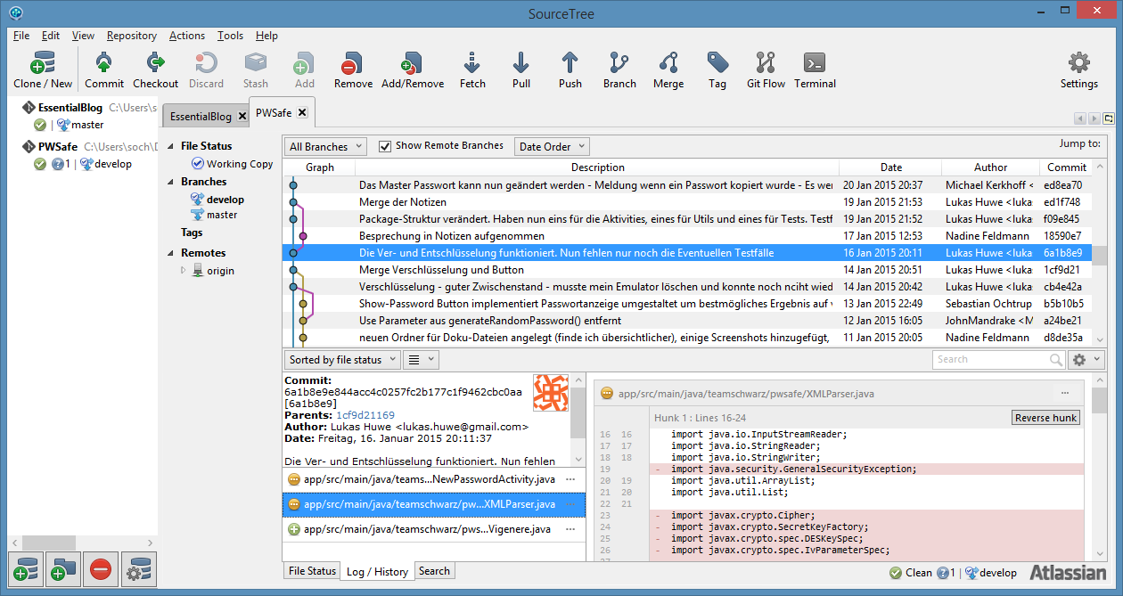
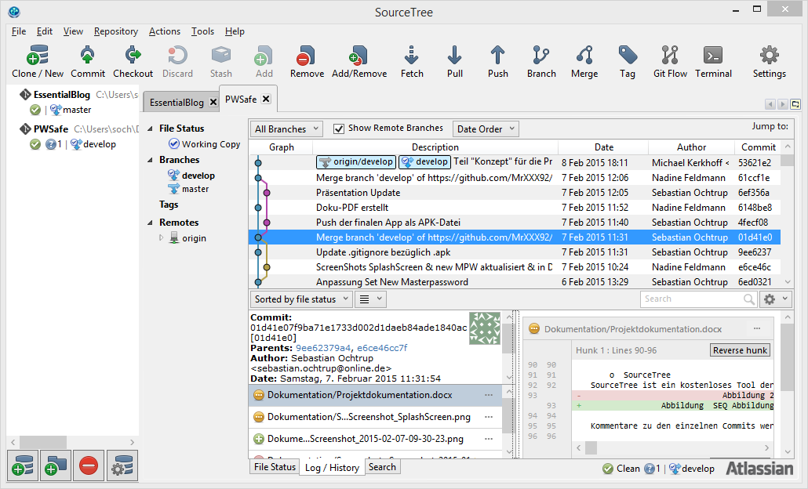
Werkzeugeinsatz
SourceTree
Kostenfrei und übersichtlich
Mit GitHub kompatibel
Visualisierung der Branches
Mehrere Repositories gleichzeitig möglich
Anzeige des geänderten Codes
13.02.2015 | Software Engineering I | Nadine Feldmann, Lukas Huwe, Michael Kerkhoff, Sebastian Ochtrup

Slide 11
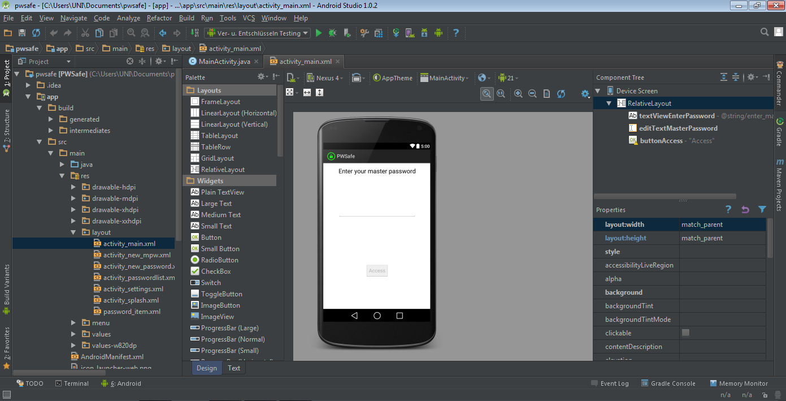
Werkzeugeinsatz
Android Studio
Kostenfreie offizielle IDE zur Android Entwicklung
Basiert auf IntelliJ IDEA IDE
Während Projektdurchführung noch im Beta-Status
Grafischer GUI-Editor
Code-Highlighting
GitHub Integration möglich
13.02.2015 | Software Engineering I | Nadine Feldmann, Lukas Huwe, Michael Kerkhoff, Sebastian Ochtrup

Slide 12
Werkzeugeinsatz
Gradle
Auslieferung zusammen mit Android Studio
Keine Konfiguration notwendig
Einstellungsmöglichkeiten über build.gradle-Datei möglich
UnitTesting
Auslieferung zusammen mit Android Studio
Android-SDK stellt eigenes Testpackage basierent auf JUnit bereit
Ausführung der Tests im Android Emulator
13.02.2015 | Software Engineering I | Nadine Feldmann, Lukas Huwe, Michael Kerkhoff, Sebastian Ochtrup

Slide 13
Demo
13.02.2015 | Software Engineering I | Nadine Feldmann, Lukas Huwe, Michael Kerkhoff, Sebastian Ochtrup

Slide 14
Reflexion
Kurze Werkzeugbewertung
Vorgehen im Team
13.02.2015 | Software Engineering I | Nadine Feldmann, Lukas Huwe, Michael Kerkhoff, Sebastian Ochtrup

Slide 15
Noch Fragen?
13.02.2015 | Software Engineering I | Nadine Feldmann, Lukas Huwe, Michael Kerkhoff, Sebastian Ochtrup

Slide 16
Vielen Dank für eure Aufmerksamkeit!
13.02.2015 | Software Engineering I | Nadine Feldmann, Lukas Huwe, Michael Kerkhoff, Sebastian Ochtrup

Slide 17
Quellen
www.elcomsoft.com
www.elcomsoft.com/WP/BH-EU-2012-WP.pdf
13.02.2015 | Software Engineering I | Nadine Feldmann, Lukas Huwe, Michael Kerkhoff, Sebastian Ochtrup

